Slide 1
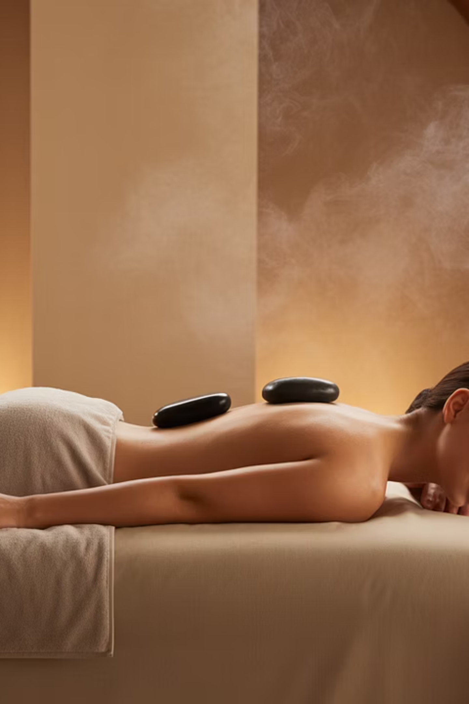
OLÍBANO
Transformando o conceito de bem-estar premium em Porto Alegre

Slide 2

O Problema
O mercado de bem-estar em Porto Alegre apresenta uma lacuna significativa no segmento premium. Nossa análise identificou que:
Carência de Opções Premium
Ausência de Personalização
Spas tradicionais oferecem experiências padronizadas, sem considerar as necessidades individuais e específicas de cada cliente.
Falta de serviços verdadeiramente exclusivos que atendam ao público de alto padrão da capital gaúcha, criando uma oportunidade inexplorada no mercado.
Abordagem Fragmentada
Clínicas médicas convencionais concentram-se apenas nos aspectos físicos, negligenciando as dimensões emocional e energética essenciais para o bem-estar completo.
Esta lacuna representa uma oportunidade para introduzir um conceito inovador e holístico no mercado de bem-estar premium, que integre cuidados físicos, emocionais e energéticos em uma experiência verdadeiramente transformadora.

Slide 3
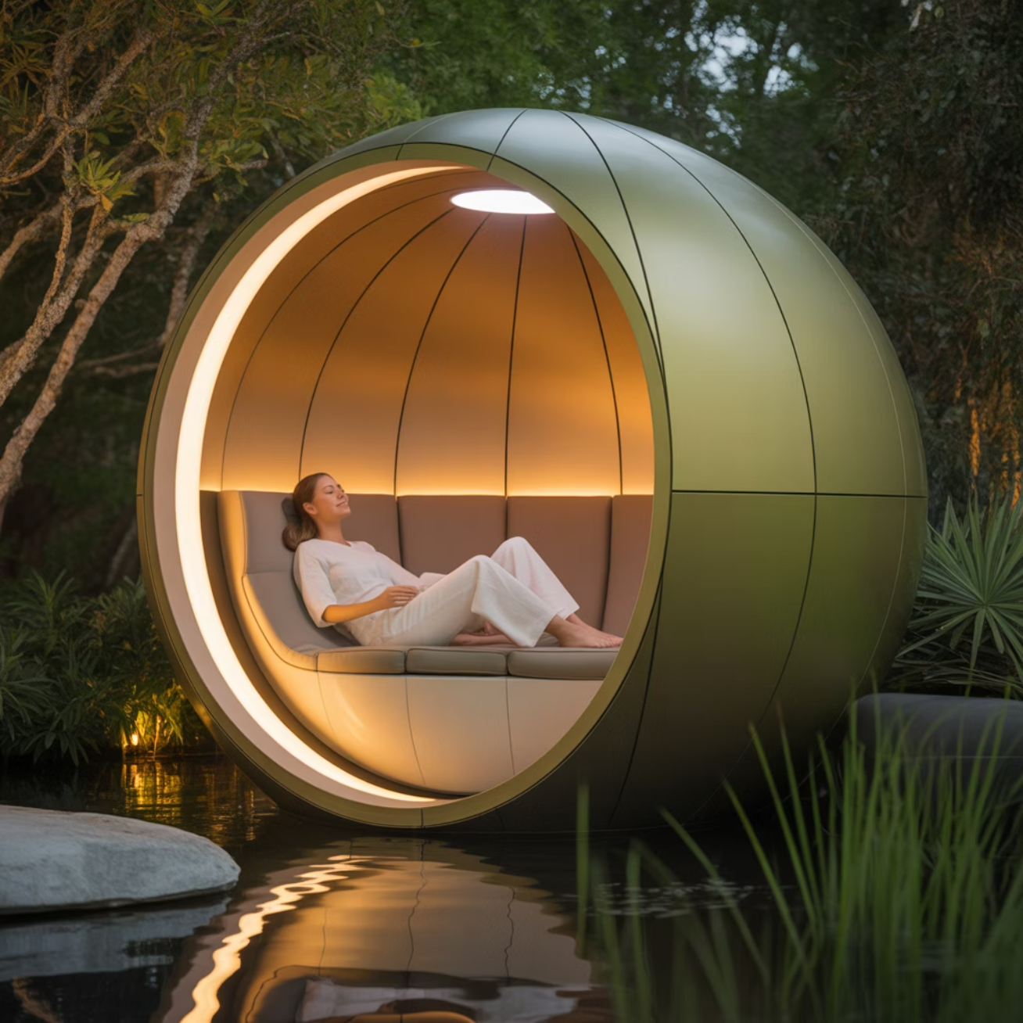
A Solução
A OLÍBANO apresenta uma proposta revolucionária para o mercado de bem-estar premium em Porto Alegre, unindo tecnologia de ponta, diagnósticos personalizados e atendimento exclusivo em um ambiente sofisticado e acolhedor.
1
2
Jornada Sensorial Imersiva
Protocolos Personalizados
Combinamos tecnologias avançadas como cápsulas de flutuação, cromoterapia, aromaterapia personalizada, terapia com pedras preciosas e cadeiras de gravidade zero para criar uma experiência multissensorial única e profundamente restauradora.
Cada cliente passa por um diagnóstico individual detalhado que permite a criação de protocolos exclusivos adaptados às suas necessidades específicas, garantindo resultados superiores e uma experiência verdadeiramente sob medida.
3
Ecossistema Premium
Oferecemos um ambiente de excelência com produtos exclusivos desenvolvidos com ingredientes selecionados, além de serviço de concierge dedicado a proporcionar uma experiência cliente impecável do início ao fim.
Nossa abordagem integra o melhor da tecnologia com terapias ancestrais para uma experiência transformadora.

Slide 4
Tamanho de Mercado
O mercado de bem-estar premium apresenta um potencial extraordinário, com crescimento constante mesmo em períodos de instabilidade econômica. A OLÍBANO está estrategicamente posicionada para capturar uma fatia significativa deste segmento em expansão.
R$2B
500K
6K
TAM
SAM
SOM
Mercado total de bem-estar premium no Brasil por ano, com crescimento anual médio de 8,5%, mesmo em cenários econômicos desafiadores.
Pessoas das classes A/B em Porto Alegre com potencial de consumo de serviços e produtos de bem-estar de alto padrão.
Clientes altamente qualificados que pretendemos conquistar nos primeiros 3 anos de operação, representando apenas 1,2% do mercado acessível.
Nossa análise de mercado indica que o público-alvo da OLÍBANO possui alta fidelização e disposição para investir em serviços de bem-estar premium, com ticket médio elevado e potencial para consumo recorrente, características que garantem um modelo de negócio sustentável e escalável.

Slide 5
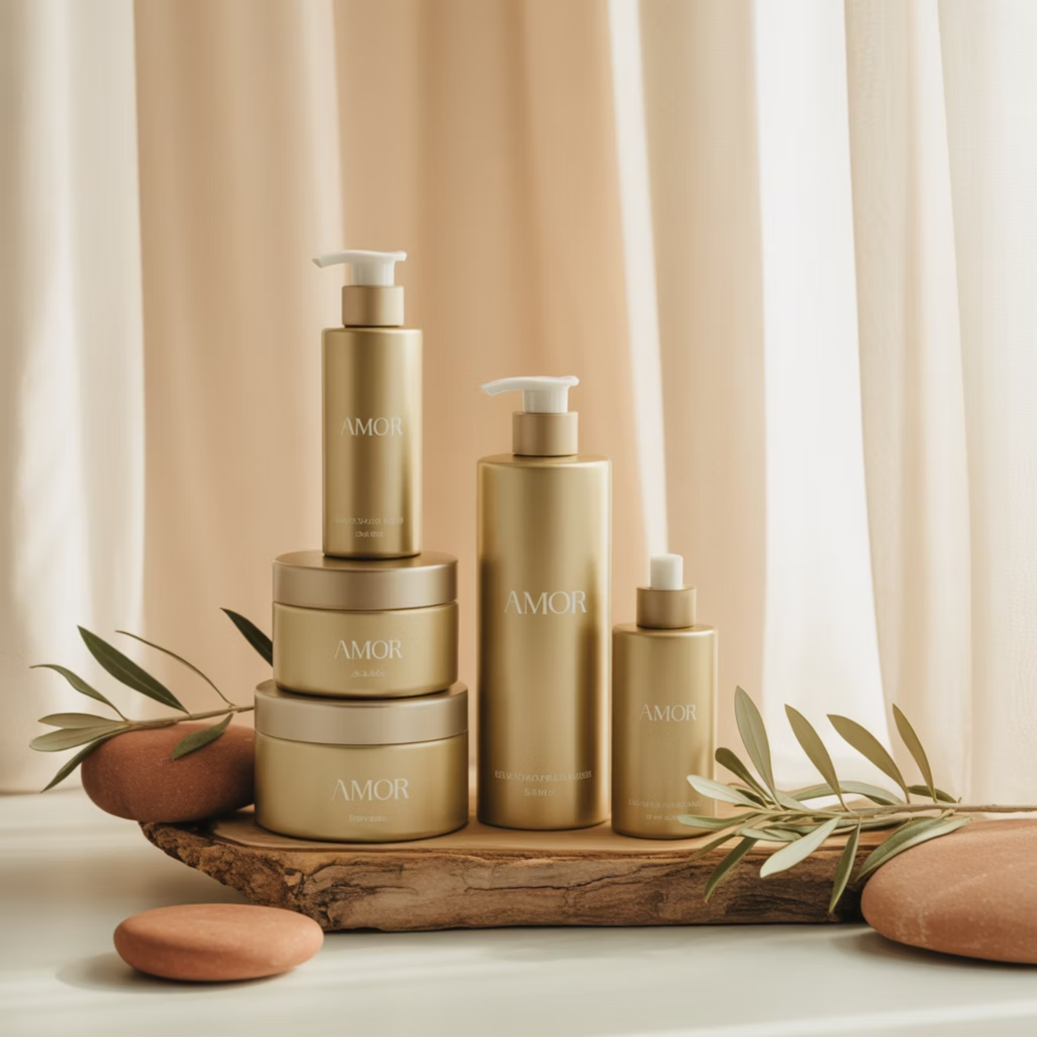












Modelo de Negócio
A OLÍBANO desenvolveu um modelo de negócio diversificado e resiliente, combinando diferentes fontes de receita para maximizar o valor do cliente ao longo do tempo e garantir estabilidade financeira.
Sessões Premium
Oferecemos sessões avulsas com valores a partir de R$799,00, permitindo que novos clientes experimentem nossa abordagem única sem compromisso inicial.
Pacotes Recorrentes
Desenvolvemos protocolos personalizados de 3 a 5 sessões com descontos progressivos, incentivando a continuidade e aumentando o lifetime value do cliente, com valores entre R$2157,00 a 3196,00.
Parcerias de Bem-estar
Modelo de receita upsell que garante acesso a um pacote com jornadas + , sessões de nutrição funcional integrativa, com valores entre R$3056,00 a R$3667,00.
Produtos Próprios
Linha exclusiva de produtos físicos e digitais complementares às sessões, expandindo a experiência OLÍBANO para o dia a dia dos clientes.
Nossa estratégia de monetização foi desenhada para criar múltiplos pontos de contato com o cliente, maximizando o ticket médio e promovendo relacionamentos de longo prazo. A diversificação das fontes de receita também nos protege contra sazonalidades e amplia nossa capacidade de expansão.

Slide 6

Faturamento e Métricas
Os resultados iniciais da OLÍBANO demonstram a validação do nosso modelo de negócio e o potencial de crescimento acelerado com o aporte de investimentos estratégicos.
R$799
R$18.900
Ticket Médio
Receita MVP
Valor médio gasto por cliente em cada visita, combinando sessões e produtos, posicionando-nos claramente no segmento premium do mercado.
Faturamento alcançado nos primeiros 3 meses de operação em modo MVP, validando nossa proposta de valor junto ao público-alvo inicial.
R$30.000
Meta Mensal Pós-Investimento
Projeção de receita mensal recorrente após a primeira rodada de investimentos, representando um crescimento de 58% em relação ao MVP.
Nossas métricas iniciais indicam uma taxa de retenção de 78% e um NPS de 92, demonstrando a forte aceitação do mercado e o alto nível de satisfação dos primeiros clientes. Com o aporte de investimentos, projetamos atingir o break-even operacional em 18 meses e iniciar a expansão para novas unidades a partir do terceiro ano.
Projeção de crescimento após investimento

Slide 7
Movimentos de Mercado
O setor de bem-estar premium tem apresentado movimentações significativas globalmente, com fusões, aquisições e investimentos expressivos que confirmam o potencial e a atratividade do segmento.
Experimentaí & UAUBox
Princeton Medspa Partners
A plataforma de experiências Experimentaí foi adquirida pela UAUBox, consolidando a tendência de integração entre empresas de serviços premium e modelos de assinatura no Brasil.
O grupo iniciou uma agressiva estratégia de aquisição de clínicas de bem-estar premium nos EUA, consolidando operações regionais em uma rede nacional.
1
2
3
4
XWELL Expande
Mindbody Expande via M&A
A XWELL (antiga XpresSpa Group) investiu US$ 4 milhões em sua divisão de spas médicos, apostando na convergência entre bem-estar e tratamentos médicos de alto padrão.
A plataforma global Mindbody continua sua expansão através de fusões e aquisições, fortalecendo sua posição no mercado de tecnologia para bem-estar e beleza premium.
Estas movimentações indicam um interesse crescente de investidores estratégicos e financeiros no setor, com valorização das empresas que conseguem combinar experiências sensoriais diferenciadas, tecnologia avançada e modelos de receita recorrente – exatamente o posicionamento da OLÍBANO.

Slide 8
Possíveis Exits
O OLÍBANO está estrategicamente posicionada em um mercado com múltiplas possibilidades de exit, alinhadas às tendências globais de consolidação e interesse crescente de diferentes players pelo segmento de bem-estar premium.
Aquisição por Grupos Estratégicos
Healthtechs e Marketplaces
Fundos Especializados
O crescente interesse de plataformas digitais de saúde e bem-estar em integrar serviços premium físicos representa uma oportunidade de exit através de aquisição por healthtechs em expansão ou marketplaces especializados que buscam oferecer experiências exclusivas ao seu público de alto padrão.
Fundos de investimento focados em bem-estar e luxo têm consolidado operações regionais em redes nacionais. Com a validação do modelo de negócio e comprovação de resultados consistentes, a OLÍBANO se tornará um alvo atrativo para estes investidores em busca de conceitos escaláveis e inovadores.
Grandes redes de clínicas de estética, grupos de wellness e empresas de cosméticos premium têm demonstrado interesse em expandir suas operações através da aquisição de conceitos inovadores como o da OLÍBANO. Nossa abordagem holística e tecnológica representa um diferencial valioso para complementar o portfólio destes grupos.
Nosso planejamento estratégico contempla um horizonte de 5 a 7 anos para um potencial exit, período suficiente para consolidar a marca, expandir para novos mercados e maximizar o valor do negócio para investidores e fundadores.

Slide 9

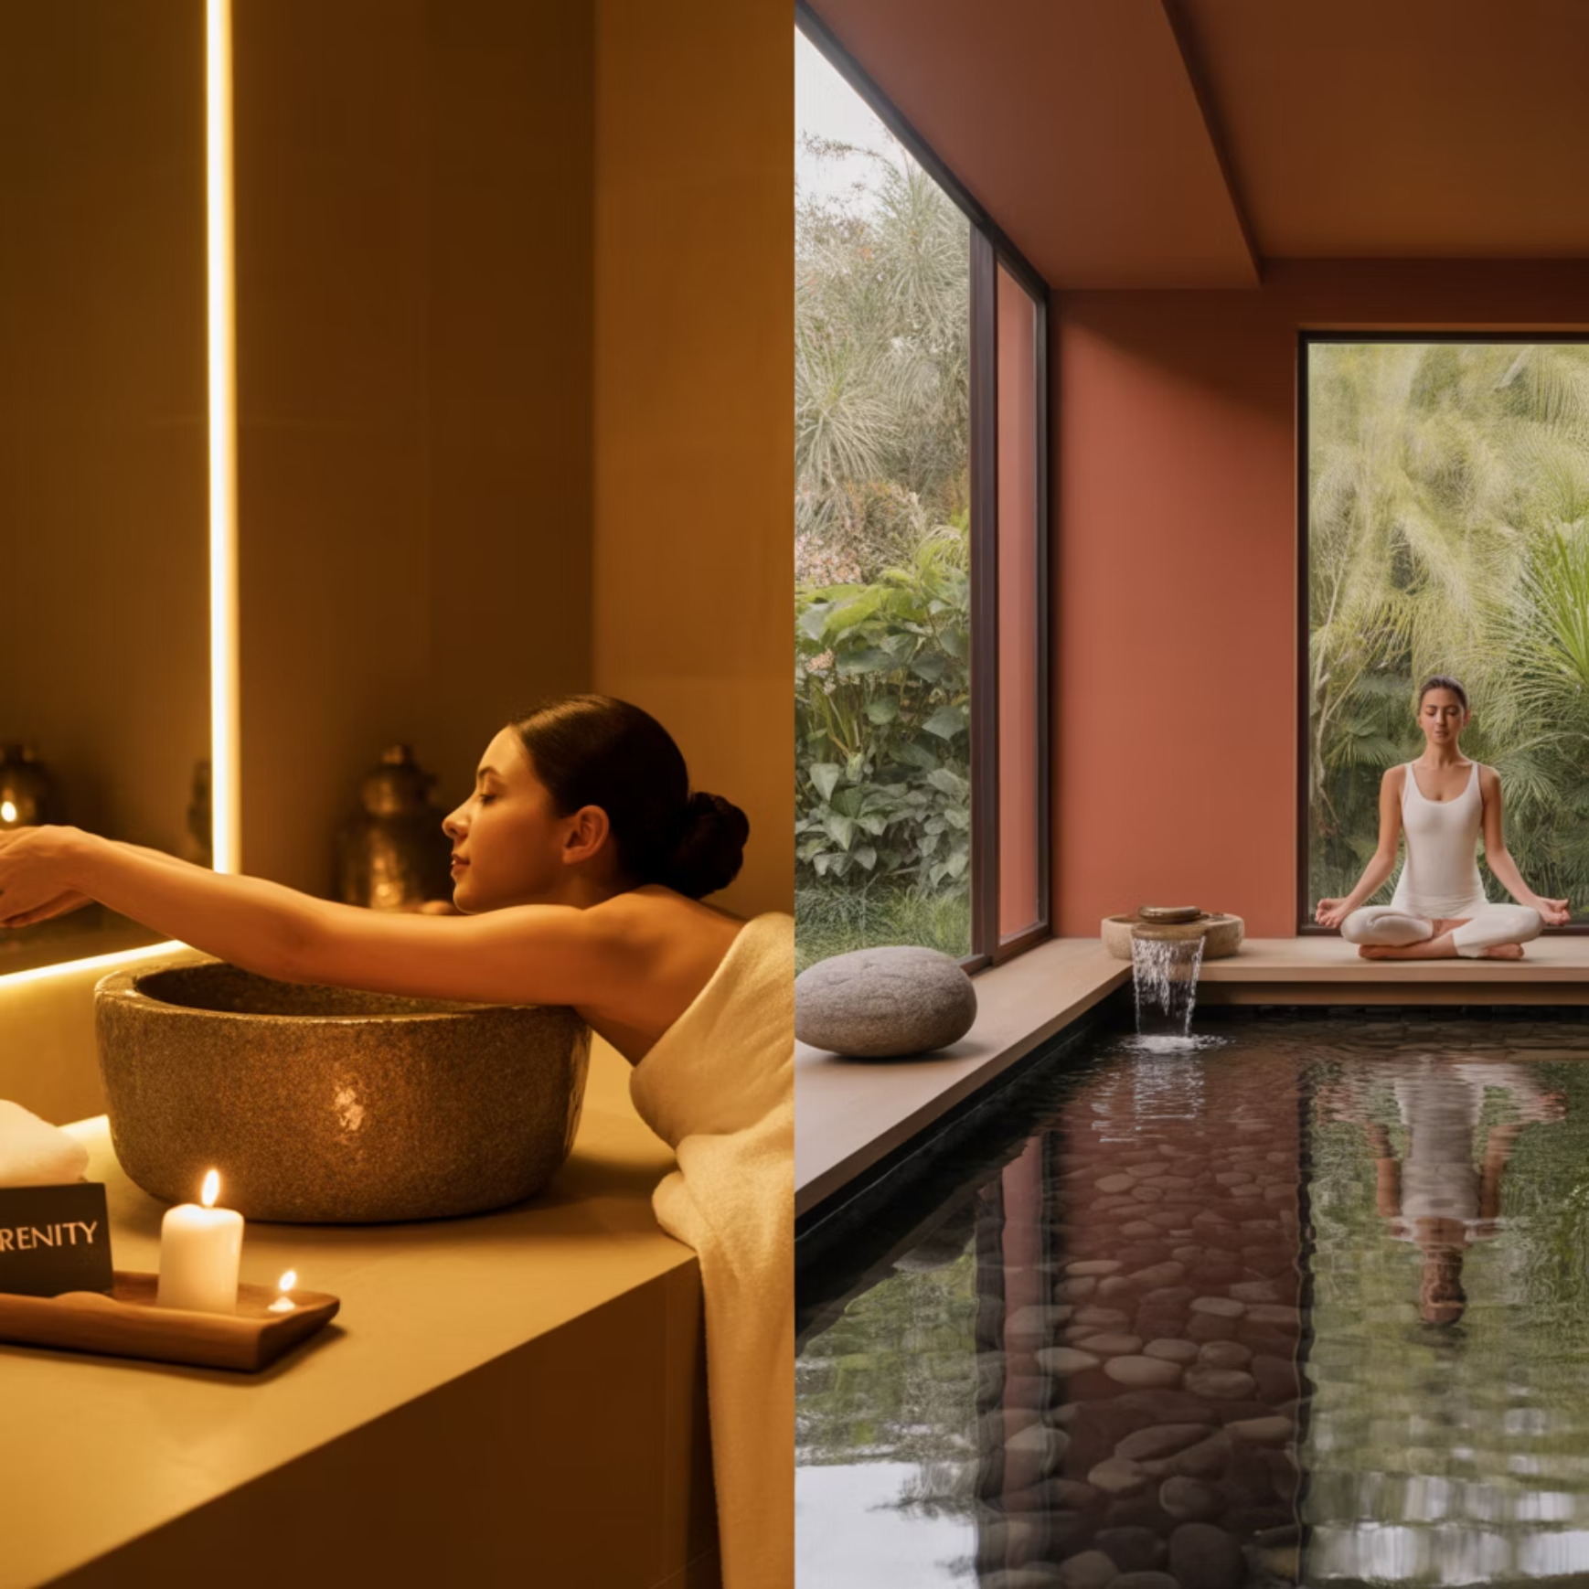


Concorrência
A análise do cenário competitivo em Porto Alegre revela uma oportunidade clara para o OLÍBANO se posicionar como pioneira em um novo segmento de mercado, combinando elementos exclusivos que atualmente estão fragmentados entre diferentes tipos de estabelecimentos.
Spas Convencionais
Focados principalmente em estética e relaxamento básico, os spas tradicionais carecem de inovação tecnológica e abordagem personalizada. Oferecem serviços padronizados sem o diferencial sensorial e diagnóstico da OLÍBANO.
Clínicas Médicas
Concentram-se exclusivamente nos aspectos físicos do bem-estar, deixando de lado as dimensões emocional e energética. O ambiente clínico e a experiência pouco acolhedora contrastam com a proposta imersiva da OLÍBANO.
OLÍBANO
Nos diferenciamos pela combinação única de diagnóstico personalizado, tecnologias avançadas e experiência sensorial imersiva em um ambiente premium. Nossa abordagem holística integra o físico, emocional e energético em uma jornada transformadora.
A OLÍBANO preenche uma lacuna significativa no mercado, oferecendo uma proposta de valor sem paralelo direto em Porto Alegre. Enquanto concorrentes indiretos atendem apenas parcialmente às necessidades do público premium, nosso conceito integrado cria uma nova categoria no mercado de bem-estar de alto padrão.

Slide 10
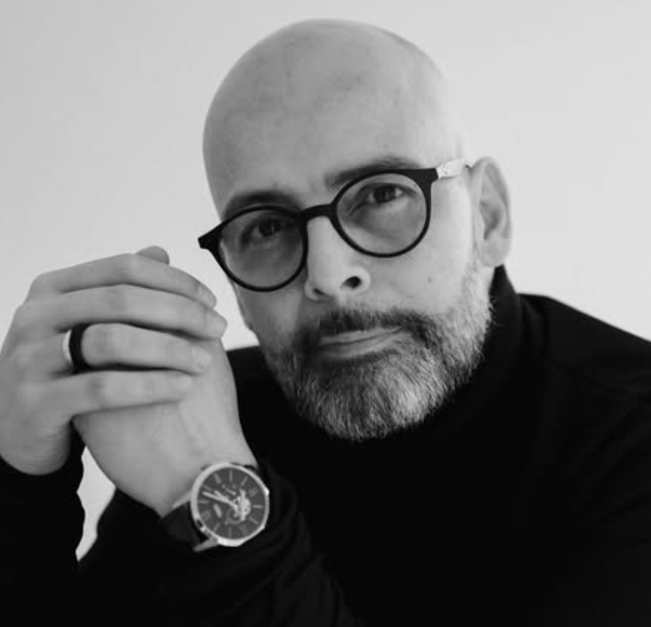
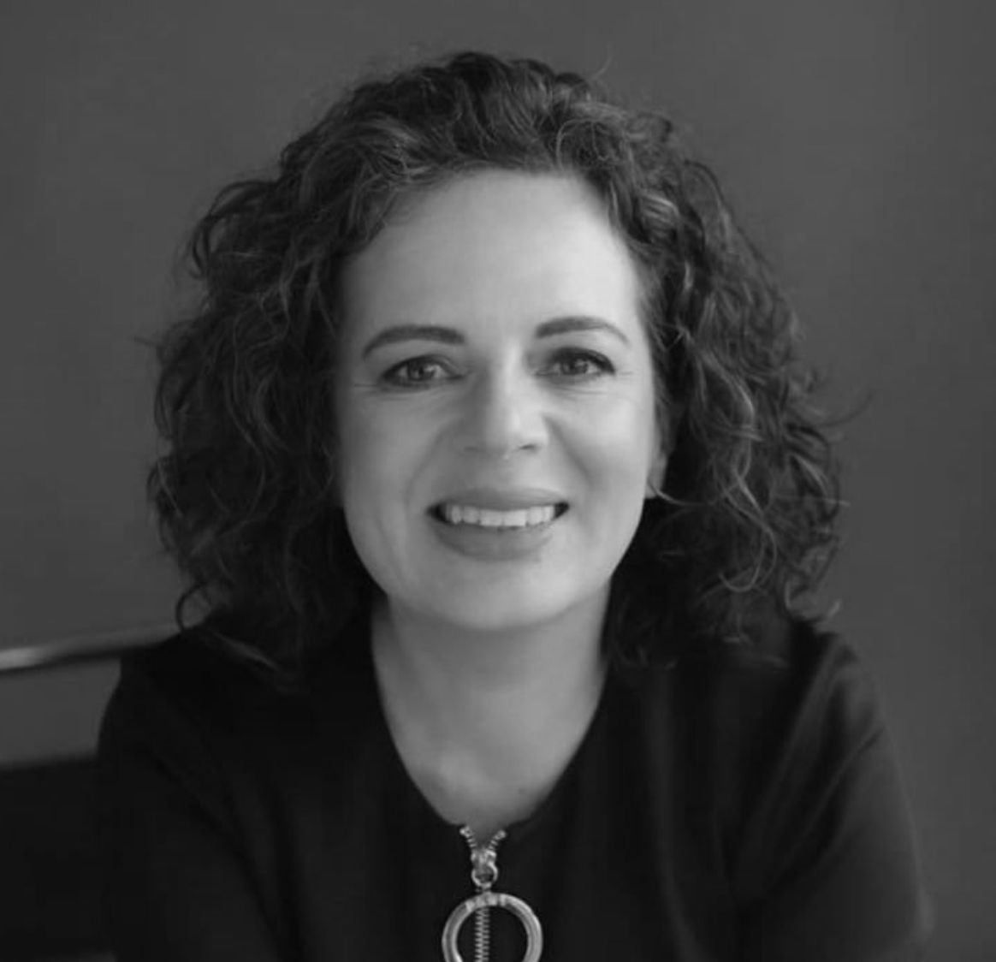
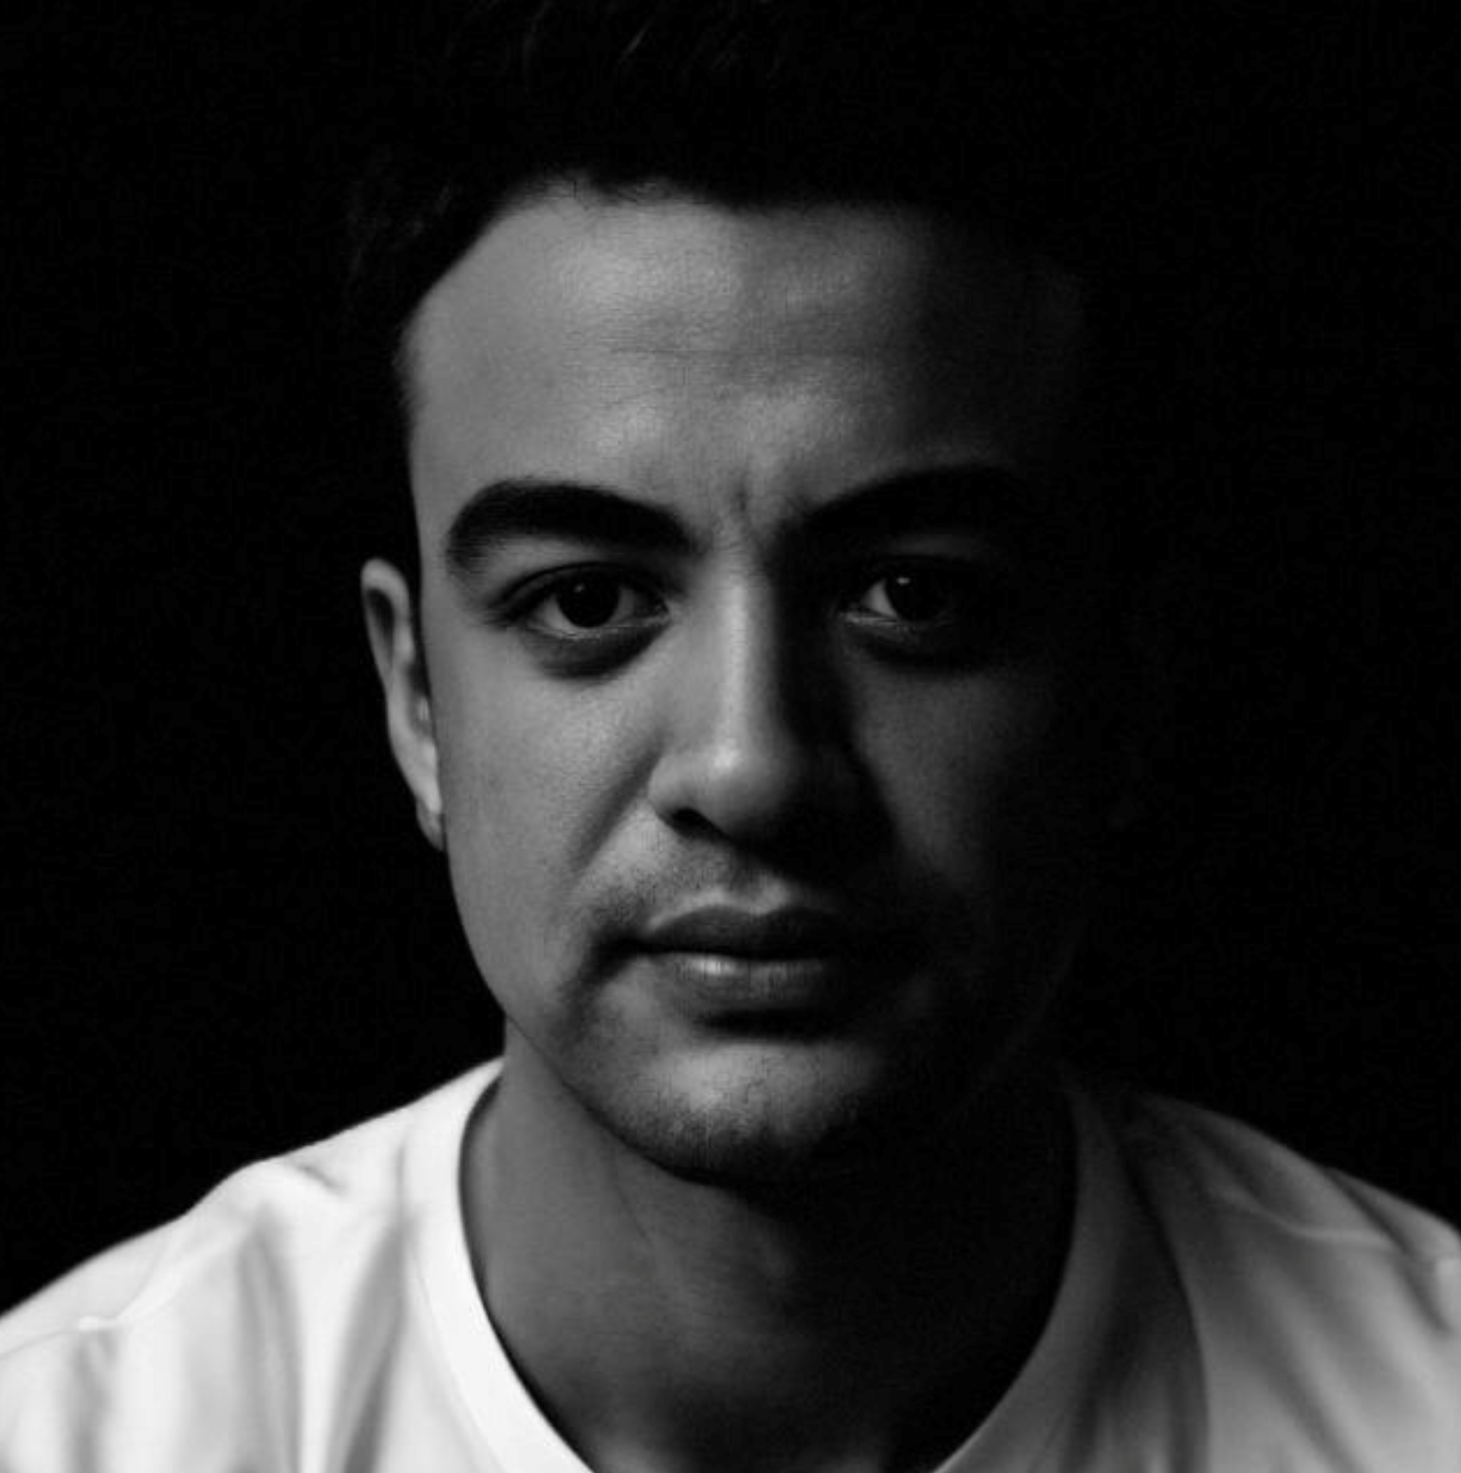
Time
A OLÍBANO conta com um time de fundadores que combina expertise complementar em gestão, saúde integrativa e inovação, criando uma base sólida para o desenvolvimento e expansão do negócio.
Alexandre Freire
Betusa Kramer
Leonardo Menezes
CEO
COO
CPO
Executivo com mais de 15 anos de experiência em gestão empresarial e tecnologia da informação. Especialista em transformação digital e escalabilidade de negócios, Alexandre traz a visão estratégica e o conhecimento técnico necessários para impulsionar o crescimento da OLÍBANO.
Médica com formação em saúde integrativa e gestão de serviços de saúde. Idealizadora do conceito OLÍBANO, Betusa combina conhecimento científico com uma abordagem holística do bem-estar, sendo responsável pelo desenvolvimento dos protocolos exclusivos e pela experiência sensorial transformadora.
Especialista em planejamento estratégico e gestão de produtos com passagem por empresas de tecnologia e inovação. Leonardo lidera o desenvolvimento da linha de produtos OLÍBANO e a integração entre a experiência física e digital, garantindo uma jornada cliente consistente e diferenciada.
O time fundador é complementado por uma rede de especialistas em áreas como aromaterapia, gemologia, cromoterapia e nutrição funcional, que atuam como consultores no desenvolvimento contínuo dos protocolos e experiências exclusivas do OLÍBANO.

Slide 11

Cap Table & Investimento
Estrutura Societária Atual
Detalhes do Investimento
Proposta
R$1.000.000 por 25% do cap table
Valuation pré-money: R$3.000.000
Alocação dos Recursos
Alexandre
Betusa
Leonardo
Marketing e aquisição de clientes (35%)
Reservado para Investimento
Ampliação da equipe especializada (25%)
Desenvolvimento de produtos próprios (20%)
A OLÍBANO busca parceiros estratégicos que, além do aporte financeiro, possam contribuir com networking, conhecimento de mercado e expertise em escalabilidade de negócios premium.
Tecnologia e infraestrutura (15%)
Capital de giro (5%)
Metas Pós-Investimento
Receita recorrente de R$30.000/mês em 6 meses
Agendamento diário completo (80% de ocupação)
Lançamento da linha de produtos exclusivos
Desenvolvimento da plataforma digital

Slide 12
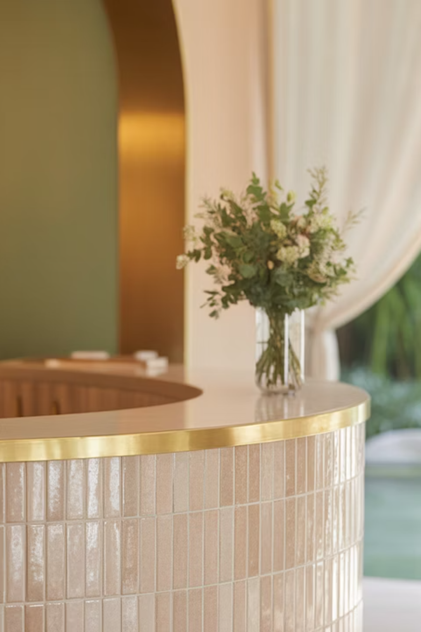




Contato
Site
www.olibanovip.com.br
Email
contato@olibanovip.com.br
Instagram
@olibanovip
WhatsApp
(51) 99362-2621
Transforme sua jornada de bem-estar com a experiência sensorial premium do OLÍBANO.

